Slide 1

PHÒNG GIÁO DỤC VÀ ĐÀO TẠO QUẬN LONG BIÊN
TRƯỜNG MẦM NON PHÚC ĐỒNG
GIÁO ÁN ÂM NHẠC
Dạy hát: Cháu yêu bà
Nghe hát: Cả nhà thương nhau
Lứa tuổi: Nhà trẻ 24-36 tháng
Giáo viên: Nguyễn Diệu Linh
Năm học 2020-2021

Slide 2

Ổn định tổ chức
Trò chuyện

Slide 3
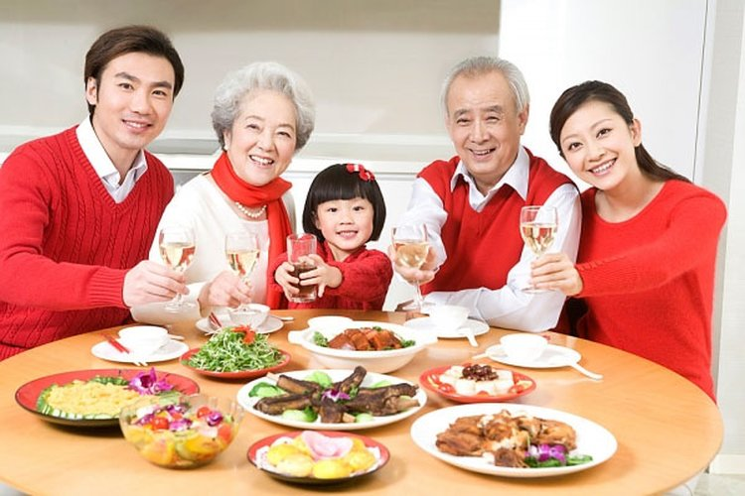

Slide 4


Slide 5
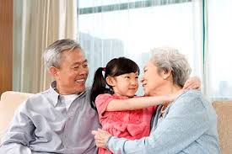

Slide 6
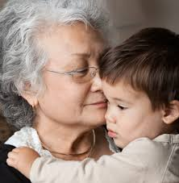

Slide 7
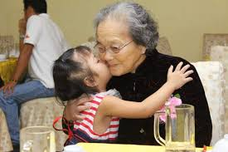

Slide 8


2. Dạy hát: Cháu yêu bà
Tác giả: Xuân giao

Slide 9

3. Nghe hát:
Cả nhà thương nhau
Tác giả: Phan Văn Minh

Slide 10
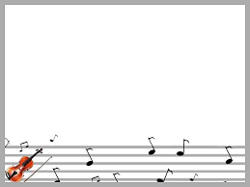
Nghe giai điệu
đoán tên bài hát

Slide 11


